Slide 1
Зайцева
Любовь Михайловна
Учитель – логопед
высшей категории
МКДОУ Мосальский детский сад
комбинированного вида «Радуга»

Slide 2
Методическая разработка на тему:
"Использование лэпбука
при формировании и совершенствовании лексико – грамматического строя речи у старших дошкольников с ОНР»

Slide 3
Пояснительная записка.
Общее недоразвитие речи у дошкольников является очень распространенным нарушением.
В логопедической литературе неоднократно поднимался вопрос об особенностях организации лексико-грамматического строя речи детей с речевой патологией. По признанию многих специалистов (Н. С. Жукова, Т.Б. Филичева, С.Н. Шаховская и др.), основополагающим направлением коррекционной работы с детьми с ОНР является развитие лексико-грамматической стороны речи.

Slide 4
Актуальность
Главный принцип ФГОС дошкольного образования: деятельность ребёнка должна быть максимально разнообразной. А вовлечь ребёнка в деятельность возможно лишь в том случае, когда ему интересно, когда он увлечён и играет. Особое место занимают дидактические игры – особенно словесные. Всё это и побудило меня к созданию лэпбука «Грамотейка» (Игры и упражнения по формированию и совершенствованию лексико – грамматического строя речи).

Slide 5
Цель:
развитие речи детей с помощью лэпбука,
создание условий для активного использования
его в речевой деятельности.

Slide 6
Задачи :
1. Способствовать формированию интереса к обучению. 2. Формировать и совершенствовать лексико – грамматический строй речи у детей старшего дошкольного возраста с ОНР. 3. Развивать у детей эмоциональную отзывчивость, внимание,
любознательность. 4. Пополнить развивающую предметно-пространственную среду учителя – логопеда.

Slide 7
Построение системы логопедической работы с использованием создания лэпбука опиралось на следующие принципы:
Принцип систематичности и последовательности.
2. Принцип наглядности.
3. Принцип доступности и посильности.
4. Онтогенетический принцип (учет возрастных особенностей воспитанников).
5. Принцип совместной деятельности

Slide 8
Этапы создания лэпбука и работы с ним
1.Подготовительныйэтап. •Изучение литературы по теме. • Ознакомление с передовым опытом. • Уточнение формулировок проблемы, темы, целей и задач. • Подбор наглядно-дидактических пособий, закупка канцелярских товаров.
• Поиск и подбор предметных картинок • Изготовление лэпбука.
2. Основной этап. • Индивидуальная и групповая работа на закрепление основных лексико – грамматических категорий с помощью лэпбука;
3. Заключительный этап.
• Оформление отчетной документации. • Выступление на родительском собрании о применении лэпбука

Slide 9
Программно-методическое обеспечение использования лэпбука как методического пособия включает содержание коррекционной программы «Программа логопедической работы по преодолению общего недоразвития речи у детей» (авторы: Т. Б. Филичева, Г. В. Чиркина).

Slide 10
Цель педагогического воздействия с помощью работы с
лэпбуком направлена на выравнивание речевого
и психофизического развития детей и обеспечение
их всестороннего гармоничного развития.

Slide 11
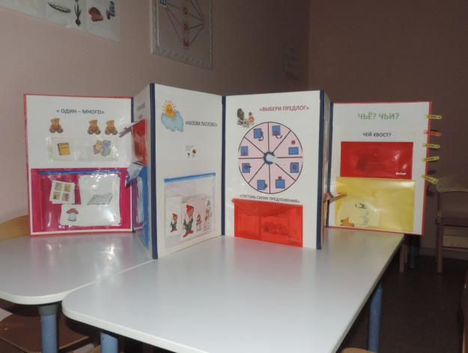
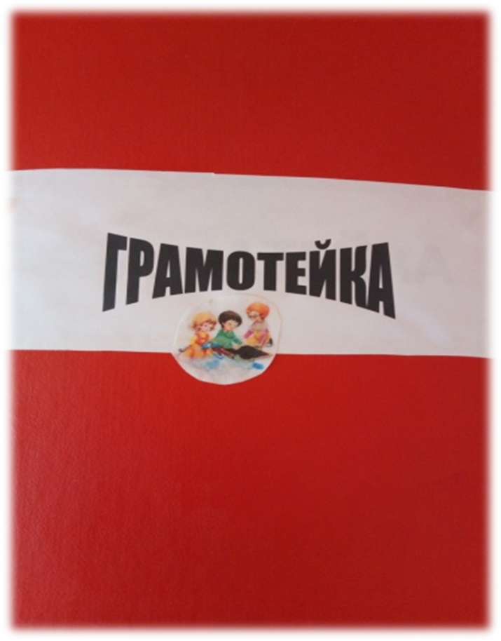
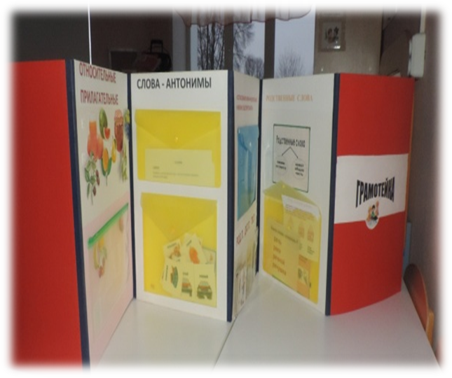
Перед вами мой лэпбук
(Проще скажем – раскладушка).
Он – помощник, он же – друг
И серьёзная игрушка.

Slide 12
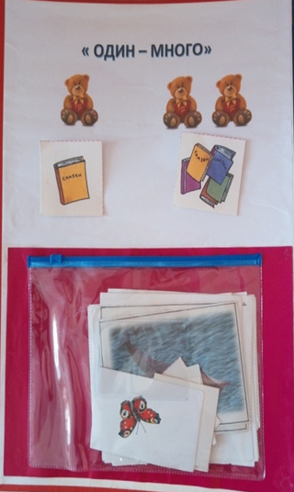
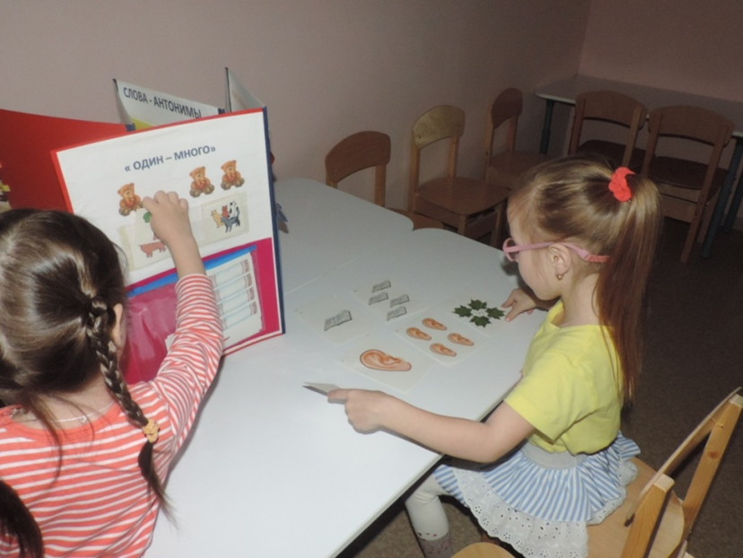
Игра «Один–много»
(Образование множественного числа имён существительных, дифференциация существительных в именительном падеже, преобразование из единственного числа во множественное).
Постепенно открываем:
«Один – много» называем.
Мишка – мишки, стол – столы.
Правильно всё назови.

Slide 13
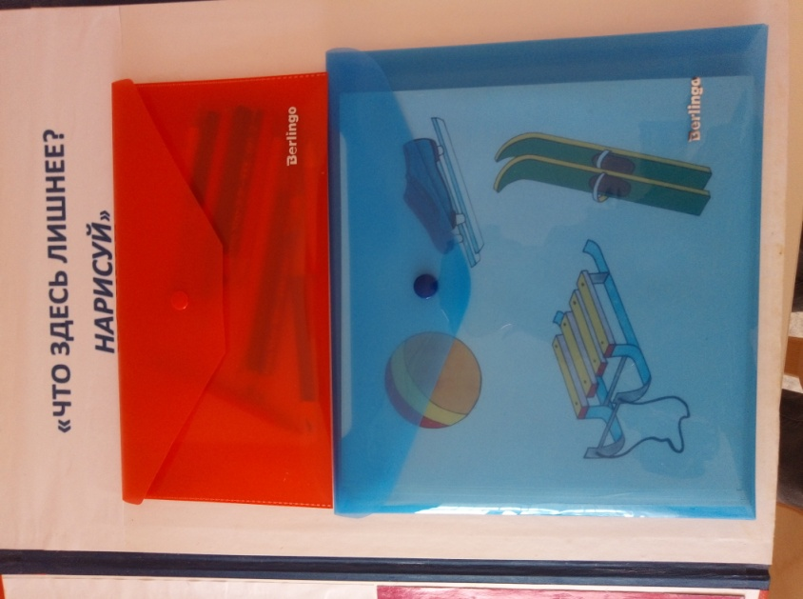
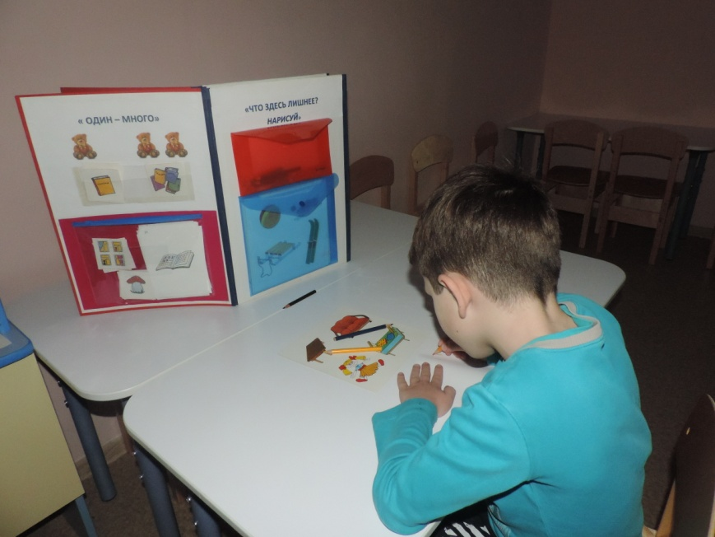
Игра «Что здесь лишнее? Нарисуй»
(Развитие логического мышления, мелкой моторики, воображения)
Здесь, что лишнее, скажи,
Обобщи и покажи.
Лексику обогащаем
И мышленье развиваем.
Предмет на бумаге рисуем -
Мелкую моторику тренируем.

Slide 14
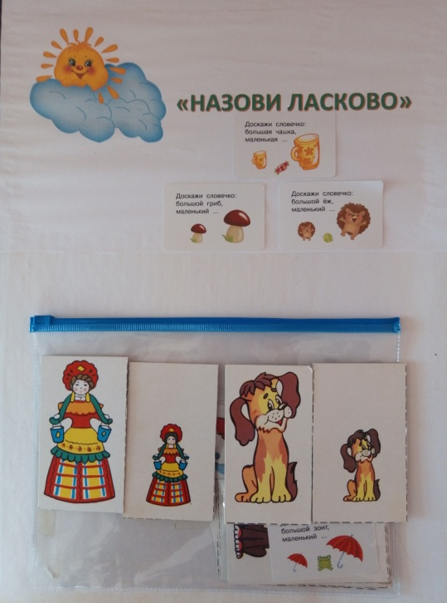
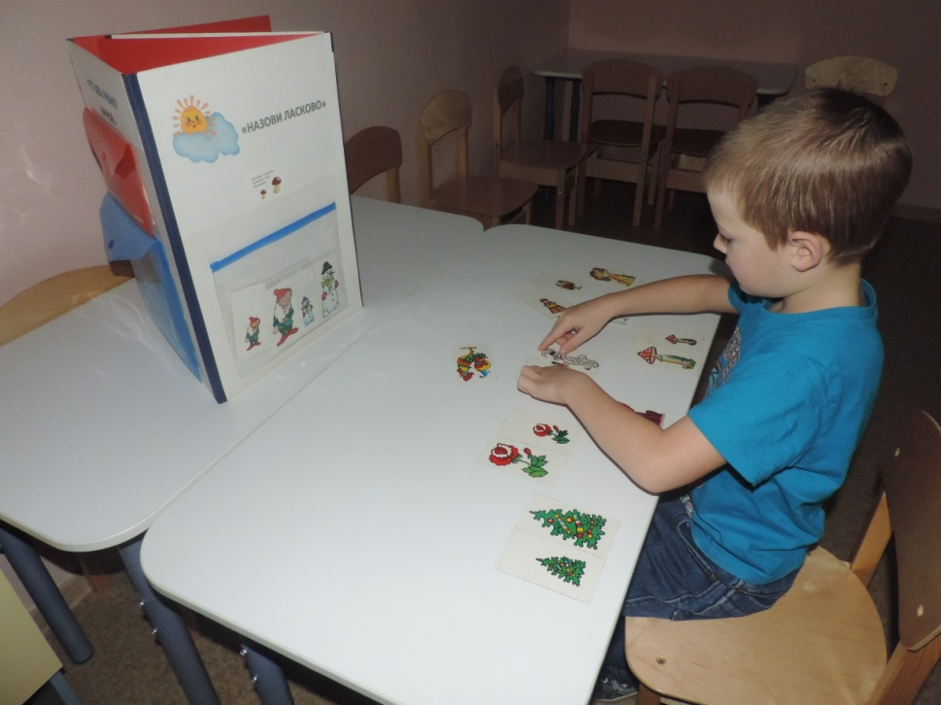
Игра «Назови ласково»
(Закрепление умения правильно употреблять слова с уменьшительно-ласкательным суффиксом).
Тут выбери картинку, её ты назови,
А к ней такую же, но только ласково скажи.
Гном и гномик, гриб – грибок.
Дом и домик, дуб – дубок.
Словообразованием занимаемся,
Произносить правильно всё стараемся.

Slide 15
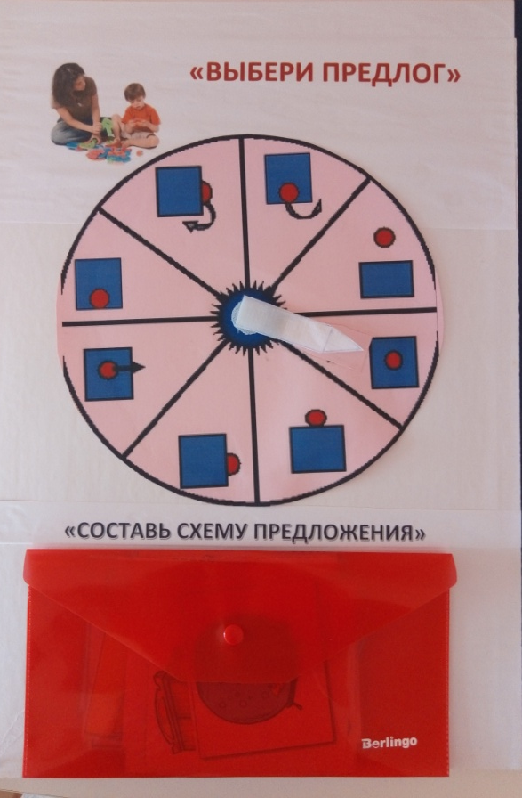
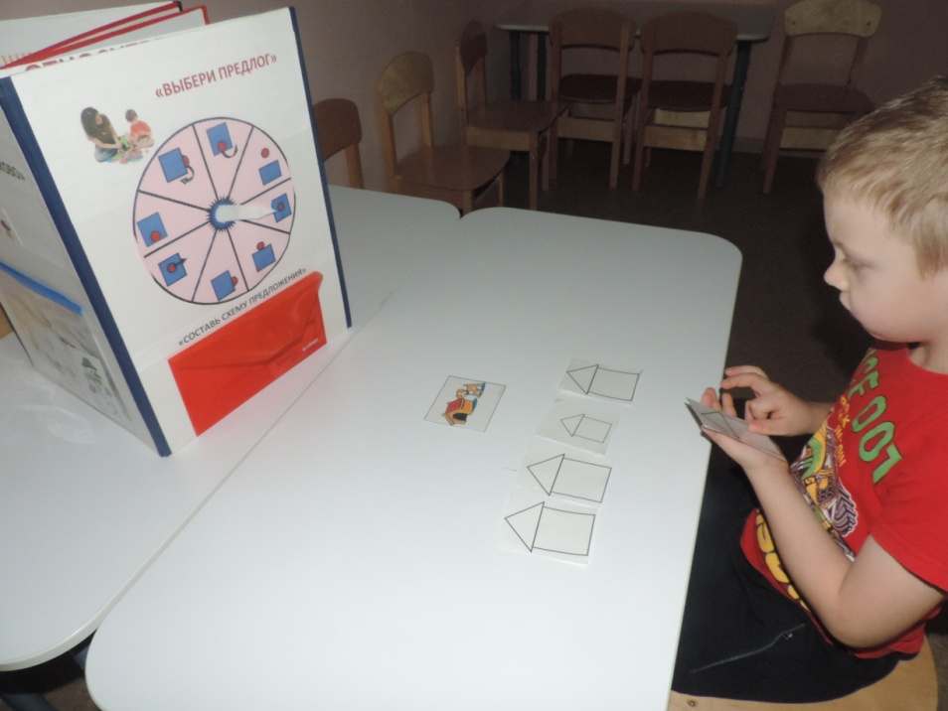
Игра «Выбери правильно предлог»
(Составление предложения по картинке, выбор схемы предлога, составление схемы предложения).
Предложение чтоб по картинке составить,
Надо правильно предлог нам вставить.
Из домиков схему собираем,
Предлог из круга выбираем.

Slide 16
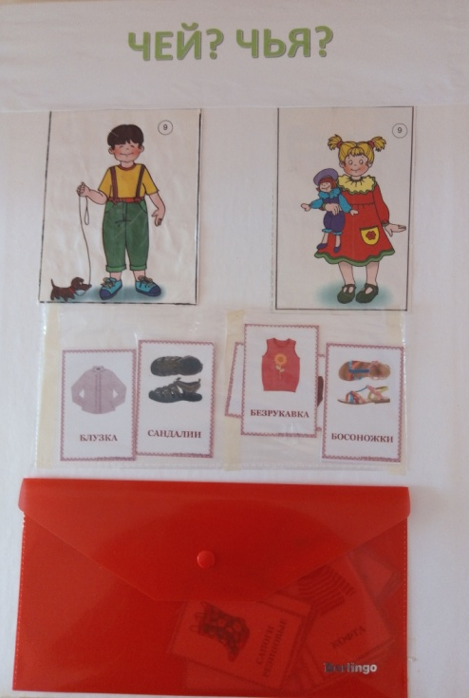
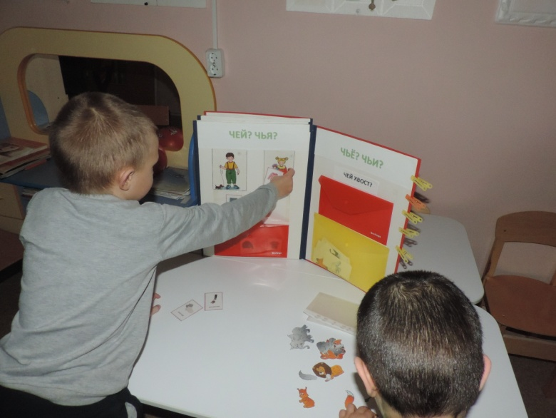
Игра «Чей, чья, чьё?»
(Образование притяжательных прилагательных)
Ваня, Маша – наши дети –
Лучшие у нас на свете.
Чтоб одежду им собрать,
ЧЕЙ? И ЧЬЯ? Надо назвать.
Только без промашек.
Каждому – в кармашек.

Slide 17
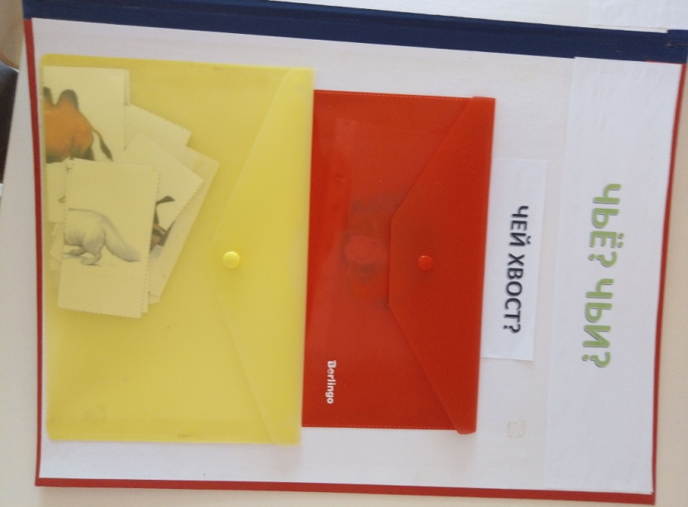
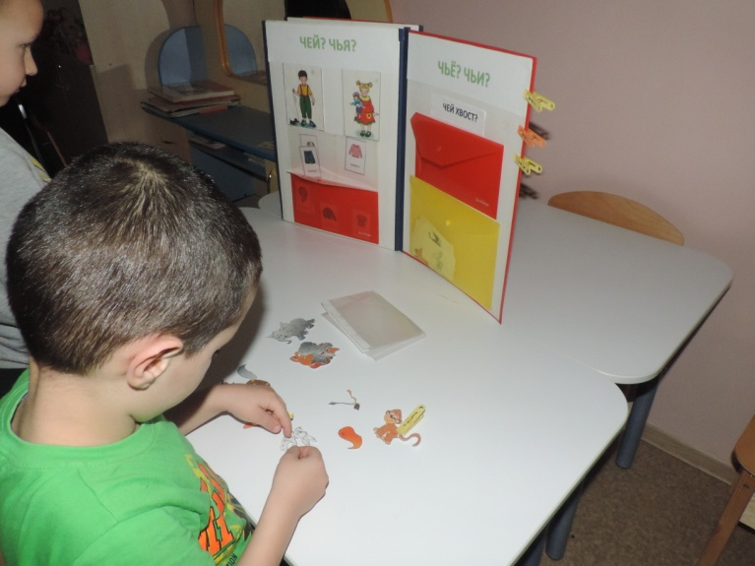
На этой странице у зверей потерялись хвосты –
Задания, увы, не просты.
Чей хвост у кого? Отбираем
И с помощью прищепок присоединяем.

Slide 18
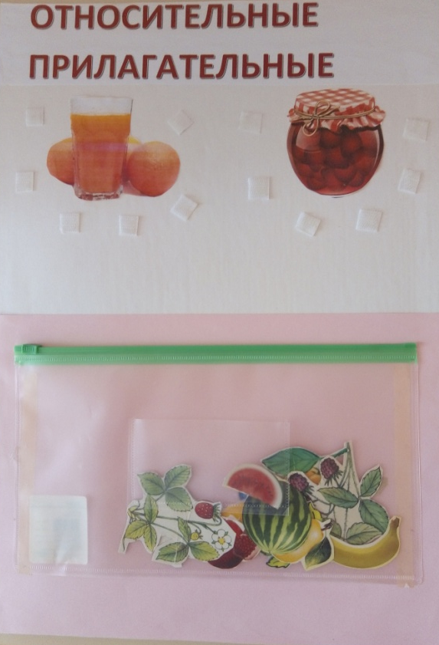
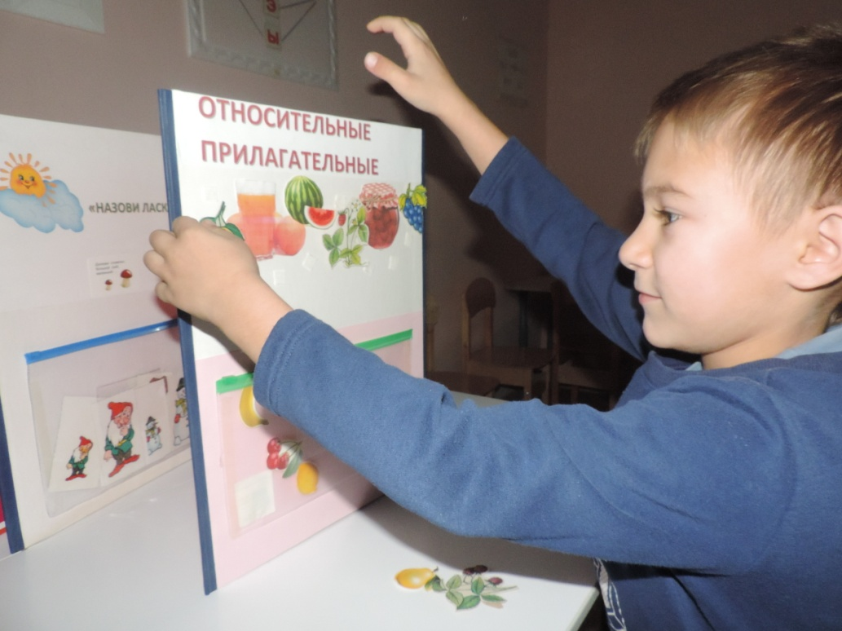
Игра «Образуй относительные прилагательные» ( какой? какая? какое? какие?)
Сколько ягод, фруктов здесь!
Все не можем перечесть.
Из них сок хорош, варенье.
Какой? – ответьте без сомнения.

Slide 19
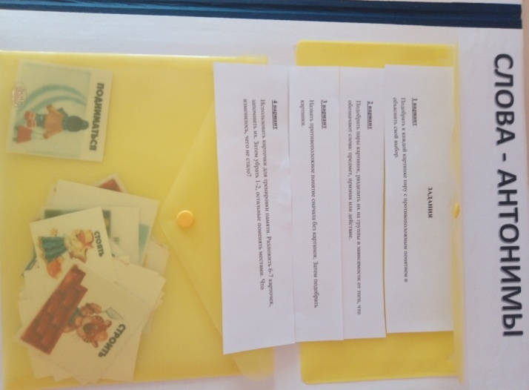
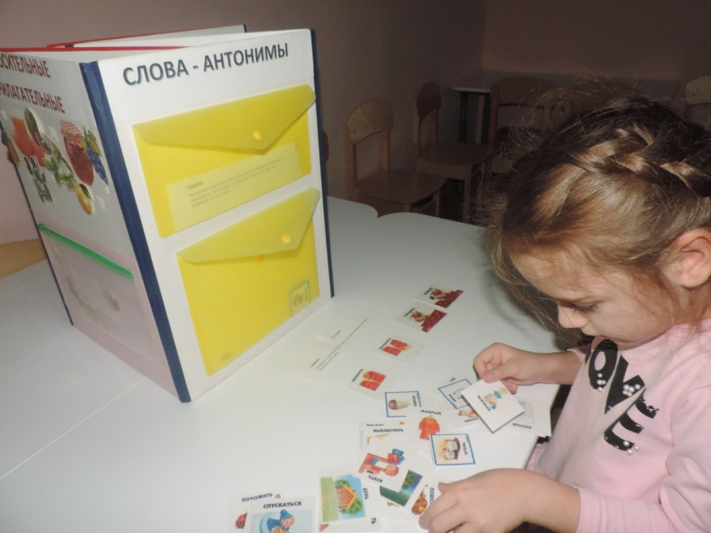
Игра «Слова – антонимы»
Задания:
1.Подобрать к каждой картинке пару с противоположным значением и объяснить свой выбор.
2.Подобрать пары картинок, разделить их на группы в зависимости от того, что обозначают слова: предмет, признак или действие.
3.Назвать противоположное понятие сначала без картинок, затем подобрать картинки.
4.Использовать карточки для тренировки памяти. Разложить 6-7 карточек, запомнить их. Затем убрать 1-2, остальные поменять местами. Что изменилось? Чего не стало?
Есть в русском языке наоборот – слова.
Эта тема, впрочем, не нова.
Противоположное найди значение,
По группам раздели и дай им объяснение.
Варианты заданий предлагаются,
И знания детей здесь закрепляются.
Подниматься и спускаться,
Говорить – молчать.
Раздеваться – одеваться,
Положить и взять.
Ночь и день, жара и холод,
Полный он или пустой.
Мальчик – девочка. И мокрый плащ иль все ж сухой?

Slide 20
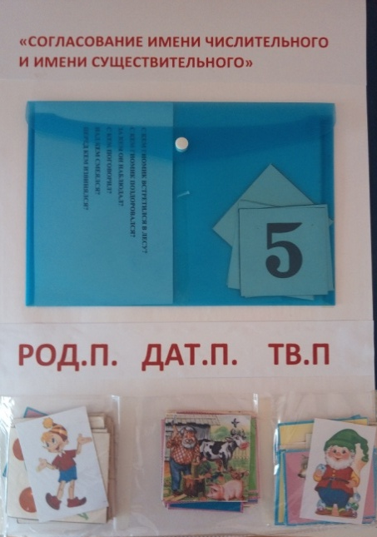
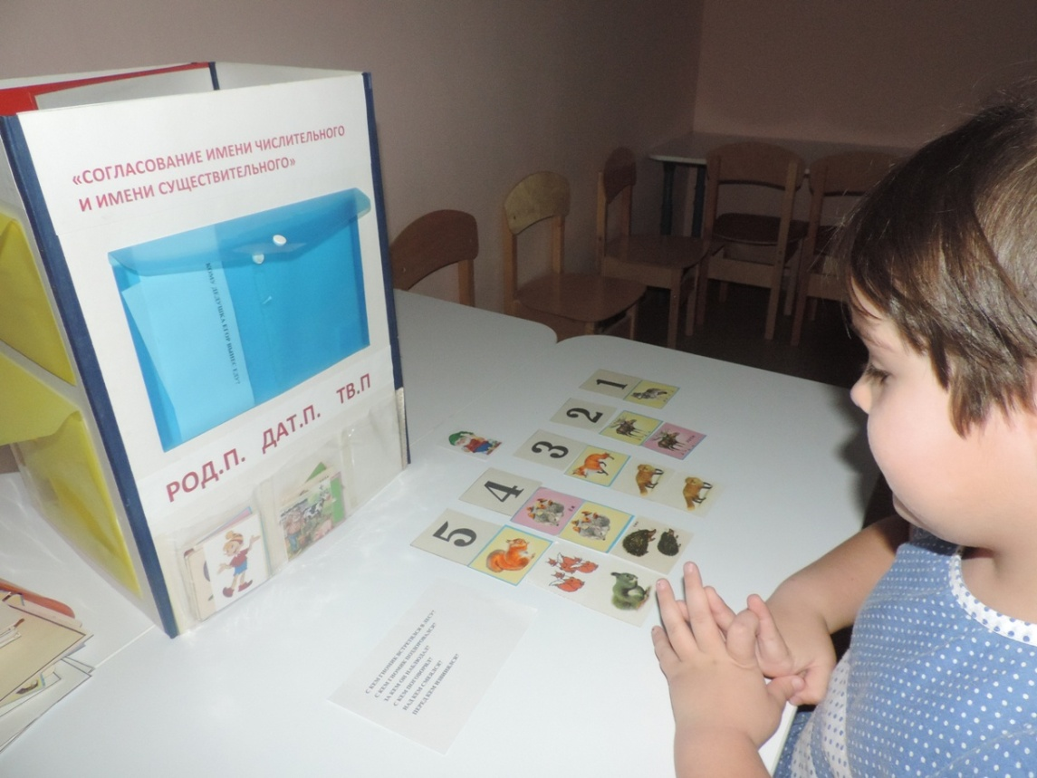
Игра «Согласуй имена существительные и имена числительные в Р.п., Дат.п., Тв. п.» (упражнение в согласовании существительных с числительными один, два, три, четыре, пять).
Чтоб имена согласовать,
Предметы, числа надо взять.
В падежи поставить и
Дружить заставить.
Буратино, например, надел халат.
Из чего он будет делать салат?
Для этого овощи возьми
И от 2 до 5 их назови.
Салат готов, а где ж компот?
Берёте фруктов хоровод.
От 2 до 5 их в кастрюлю бросаем -
И вкус прекрасный отмечаем.
Вот перед нами дедушка Егор.
А вот и весь его хозяйский двор.
Кому он вынесет еду?
Конечно, деду помогу.
Здесь два гуся и утки три,
Четыре кролика, смотри.
Пасутся на лугу пять коз.
Кому что дать? – опять вопрос.
Гномик наш в лесу живёт. Он животных бережёт.
С кем из них поговорит? С кем при встрече улыбнётся?
За кем понаблюдает? А с кем он посмеётся?
Два лося, ежа четыре, три лисы и белок пять.
Нужно будет на вопросы очень быстро отвечать.

Slide 21
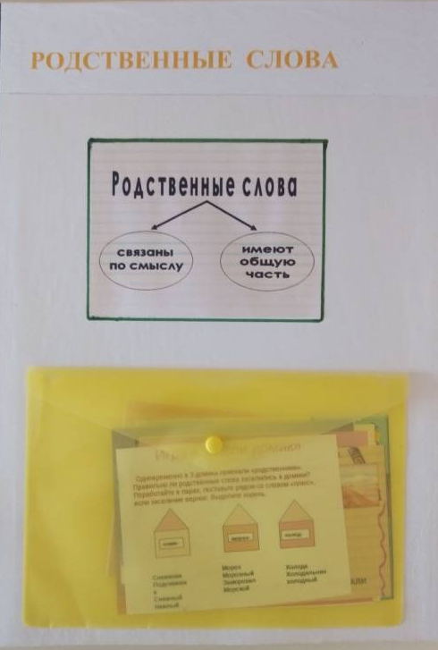
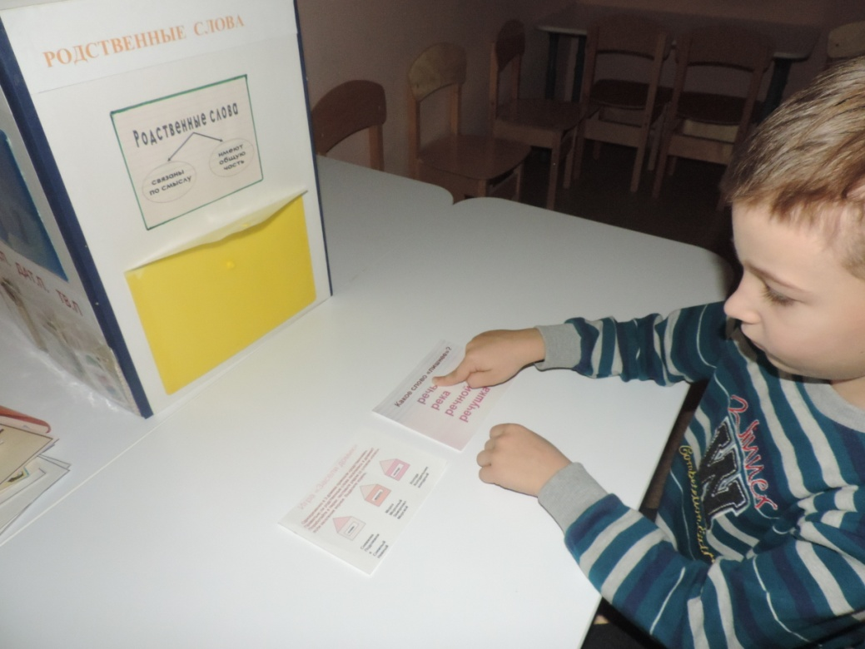
Игра «Родственные слова»
(Закрепление слов, связанных по смыслу, имеющих общую часть)
«Найди лишнюю картинку» (выделение «лишнего» слова в группе родственных слов)».
«Назови родственные слова»(слова из серии предметных картинок) «Засели домик»(правильно ли родственные слова «заселились» в домик?)
Связь по смыслу - слова родные:
Они все родственные, однокоренные.
Будь внимателен к словам:
Отыщи в них корень сам.
Снег, снежок, снегирь, снежинка,
Подснежник в белой пелеринке.
Речь, река, речной, речушка.
Какое слово «режет» ушко?
Снег, мороз и холода –
По домикам отправь слова:
Холодный, морозный, снежный.
А зимний, морской, а нежный?

Slide 22
Ожидаемые результаты:
1. Повышение уровня развития речи.
2. Повышение уровня познавательной активности детей, формирование представления о способах поиска новой информации
3. Повышение уровня социализации ребенка в обществе
4. Развитие творческих способностей, позитивных эмоций, сотрудничества.
5.Использование лэпбука в логопедической работе с дошкольниками с ОНР как самостоятельное методическое пособие может быть применено в любых общеобразовательных учреждениях.
6.В процессе работы с лэпбуком успешно повысился уровень развития лексико – грамматического строя речи детей старшего дошкольного возраста.

Slide 23
Заключение
В заключение темы я хочу сказать:
Лэпбук – это метод, помогающий полученные знания закреплять.
Это исследование, фантазии полёт.
Это мотивация открыть новый горизонт.
Лэпбук уверенности детям придаёт,
К дальнейшему развитию дошкольников ведёт.
Лэпбук может использоваться как материал для обследования лексико - грамматического строя речи.

